Slide 1
Microsoft Edge
Notes:
Microsoft Edge“ yra „Microsoft“ sukurta žiniatinklio naršyklė, skirta sklandžiam ir šiuolaikiškam interneto naudojimui. Ji veikia įvairiuose įrenginiuose ir integruojamas su „Microsoft“ paslaugomis, pvz., „Microsoft 365“. „Edge“ siūlo funkcijas, pvz., rinkinius, skirtus turiniui tvarkyti, ir daugiausia dėmesio skiria saugai su stebėjimo prevencija. Ji yra patogi naudoti, reguliariai atnaujinama ir apima produktyvumo ir prieinamumo įrankius.
Norėdami gauti geriausią patirtį dirbdami su Microsoft Edge, prisijunkite ir sukurkite darbo profilį naudodami darbo el. paštą. Vienkartinis svetainių ir programų prisijungimas, tinkinami nustatymai ir prieiga prie papildomų „Microsoft 365“ funkcijų – prisijungę prie „Edge“ gausite daugiau. Kai pirmą kartą paleisite „Edge“, turėsite galimybę prisijungti. Jei jau naudojote „Edge“, „Edge“ įrankių juostoje galite pasirinkti profilio piktogramą ir tada pasirinkti „Pridėti profilį“.
Sąsaja ir naudojimas:
„Edge“ sąsaja išsiskiria įrankių juostomis kairėje ir dešinėje. Kairėje esantys vertikalūs skirtukai leidžia lengvai slinkti ir tvarkyti, o dešinėje įrankių juostoje integruotos „Microsoft“ funkcijos, pvz., „Bing AI“, „Office 365“, „Outlook“ ir „OneDrive“. Naršyklė palaiko intuityvų dizainą su adreso ir paieškos juostomis, plėtiniais ir nustatymais.
Spektaklis:
„Edge“ tapo viena našiausių naršyklių, greitai atsidaro, retai kabo ir demonstruoja minimalų poveikį sistemos ištekliams. Su įspūdingais etaloniniais balais ji lenkia konkurentus, pvz., „Chrome“ ir „Firefox“, įkeldama naujus puslapius ir atlikdama žiniatinklio užduotis. Efektyvus naršyklės atminties naudojimas prisideda prie jos išskirtinio našumo, o sinergija su Windows pagerina vartotojo patirtį

Slide 2
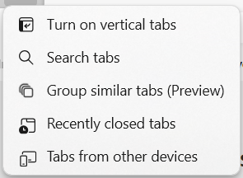
Kaip prisijungti prie Edge ir navigacija
Prisijungimo profilis
Pridėti šį puslapį į mėgstamiausius
Nustatymai ir daugiau
Antrasis pilotas
Veiksmų meniu
Padalintas ekranas
Kolekcijos
Atgal
Atnaujinti
Paieška
Microsoft 365
Outlook vaizdas
Pritaikyti
Notes:
Edge sąsaja ir naršymas:
Prisijungimo profilis: leidžia vartotojams prisijungti prie savo „Microsoft“ paskyros, siūlant asmeninę naršymo patirtį su sinchronizuotais duomenimis ir nustatymais visuose įrenginiuose.
Skirtuko veiksmų meniu:
Įjungti vertikalius skirtukus: suaktyvina vertikalų skirtukų išdėstymą naršyklės lango šone ir suteikia veiksmingą būdą valdyti ir naršyti atidarytus skirtukus.
Paieškos skirtukai: leidžia vartotojams greitai rasti ir perjungti atidarytus skirtukus naudojant paieškos funkciją naršyklėje.
Grupuoti panašius skirtukus (peržiūra): sugrupuoja atidarytus skirtukus su panašaus turinio, padeda geriau organizuoti ir naršyti naudotojams, turintiems kelis skirtukus.
Neseniai uždaryti skirtukai: siūlo patogų būdą iš naujo atidaryti neseniai uždarytus skirtukus, kad būtų lengva gauti svarbų turinį.
Skirtukai iš kitų įrenginių: sinchronizuojami ir rodomi skirtukai iš kitų įrenginių, kuriuose vartotojas yra prisijungęs, užtikrinant sklandų naršymą keliuose įrenginiuose.
Atnaujinti: iš naujo įkelia dabartinį tinklalapį, leidžiantį vartotojams atnaujinti turinį ir užtikrinti, kad jie peržiūri naujausią informaciją.
Atgal: grįžta į ankstesnį tinklalapį ir suteikia paprastą būdą naršant peržiūrėti ankstesnį turinį.
Pridėti šį puslapį prie mėgstamiausių (žvaigždutė): leidžia naudotojams pažymėti dabartinį tinklalapį, kad jis būtų lengvai pasiekiamas, kad galėtumėte pasinaudoti ateityje.
Padalintas ekranas: palengvina kelių užduočių atlikimą, nes leidžia vartotojams vienu metu peržiūrėti du tinklalapius ir su jais sąveikauti padalyto ekrano režimu.
Kolekcijos: leidžia vartotojams tvarkyti ir išsaugoti žiniatinklio turinį, sukurti kuruojamas kolekcijas, skirtas veiksmingai valdyti informaciją.
Nustatymai ir daugiau: suteikia prieigą prie papildomų naršyklės nustatymų ir parinkčių, leidžiančių vartotojams tinkinti savo naršymo patirtį.
„Copilot“: pasiekiama „Microsoft Edge“ šoninėje juostoje, „Copilot“ leidžia vartotojams užduoti sudėtingus klausimus, rasti išsamius atsakymus, gauti apibendrintą informaciją ir semtis įkvėpimo. Jis taip pat gali atsakyti į klausimus pagal puslapio turinį arba naršyklėje atidarytus PDF failus. Skirtuke Sukurti vartotojai gali generuoti tekstą, el. laiškus, socialinių tinklų įrašus ar idėjas.
Paieška: atlieka paiešką tiesiogiai naršyklėje, supaprastindama informacijos paieškos internete procesą.
„Microsoft 365“: integruojamas su „Microsoft 365“ paslaugomis, suteikdamas sklandžią prieigą prie produktyvumo įrankių.
„Outlook“: suteikia tiesioginę prieigą prie „Outlook“ el. pašto paslaugos, leidžiančią vartotojams tvarkyti el. laiškus naršyklėje.
Tinkinti: leidžia vartotojams pritaikyti savo naršyklės patirtį pridedant kitų programų, pvz., WhatsApp.

Slide 3
Kaip prisijunkti, kad sinchronizuotumėte „Microsoft Edge“ įrenginiuose
„Microsoft Edge“ naršyklės užduočių juostoje pasirinkite profilio vaizdą.
Iš parinkčių sąrašo pasirinkite paskyrą, prie kurios norite prisijungti, arba pasirinkite Pridėti naują paskyrą.
Jei matote Tvarkyti profilio nustatymus, jau esate prisijungę.
Norėdami sinchronizuoti duomenis, pasirinkite Prisijungti.
Kai esate prisijungę, „Microsoft Edge“ sinchronizuoja jūsų parankinius, slaptažodžius, istoriją, plėtinius, nustatymus, atidaromus skirtukus, automatinio užpildymo formų įrašus.
Notes:
Sinchronizavimo nustatymas kompiuteryje
„Microsoft Edge“ naršyklės užduočių juostoje pasirinkite profilio vaizdą.
Iš parinkčių sąrašo pasirinkite paskyrą, prie kurios norite prisijungti, arba pasirinkite Pridėti naują paskyrą.
Jei matote Tvarkyti profilio nustatymus, jau esate prisijungę.
Norėdami sinchronizuoti duomenis, pasirinkite Prisijungti.
Kai esate prisijungę, „Microsoft Edge“ įrenginiuose sinchronizuoja mėgstamiausius, slaptažodžius, istoriją, plėtinius, nustatymus, atidarytus skirtukus, automatinio užpildymo formos įrašus (pvz., vardą, adresą ir telefono numerį), mokėjimo informaciją ir kitus duomenų tipus. naudojate su šia paskyra.

Slide 4
Naršymo pagrindai
Uždaryti skirtuką
Atidaryti skirtuką
Adreso juostos naudojimas žiniatinklio paieškoms
Notes:
Skirtukų atidarymas ir tvarkymas:
Skirtukų atidarymas: spustelėkite mygtuką „+“ arba naudokite sparčiuosius klavišus (Ctrl + T), kad atidarytumėte naują skirtuką. Norėdami atidaryti nuorodą naujame skirtuke, dešiniuoju pelės mygtuku spustelėkite nuorodą ir pasirinkite „Atidaryti nuorodą naujame skirtuke“.
Skirtukų tvarkymas: spustelėkite skirtuką, kad perjungtumėte juos. Norėdami uždaryti skirtuką, spustelėkite „X“ skirtuke arba naudokite sparčiuosius klavišus (Ctrl + W).
Adreso juostos naudojimas žiniatinklio paieškoms ir URL įvedimui:
Žiniatinklio paieškos:
Įveskite paieškos užklausas tiesiai į adreso juostą ir paspauskite Enter. Rezultatai bus rodomi naudojant numatytąjį paieškos variklį.
URL įvedimas: įveskite svetainės URL į adreso juostą ir paspauskite Enter, kad pereitumėte tiesiai į svetainę.

Slide 5
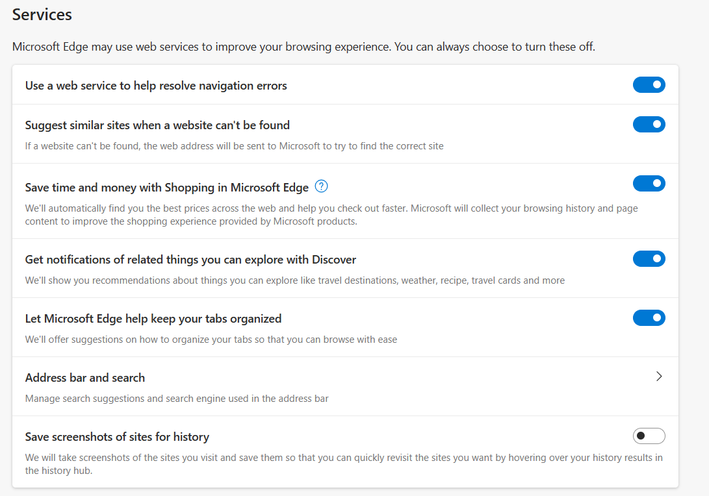
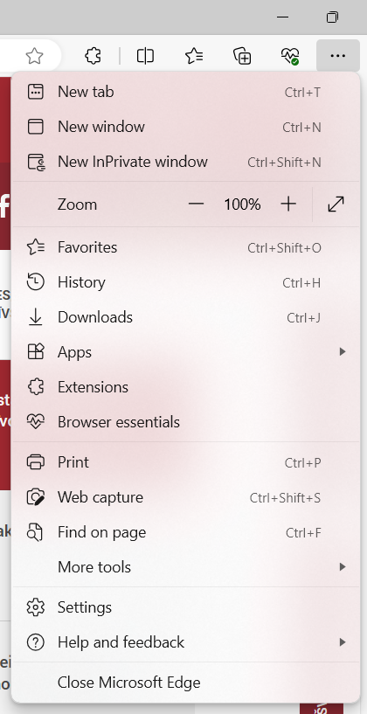
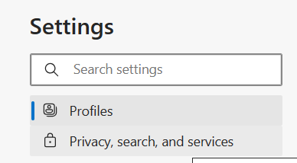
Pakeisti numatytąją paiešką „Microsoft Edge“
1
2
3
4
Notes:
Norėdami pakeisti numatytąjį paieškos variklį „Microsoft Edge“:
Pasirinkite Nustatymai ir daugiau > Nustatymai
Pasirinkite Privatumas, paieška ir paslaugos.
Slinkite iki galo iki skilties Paslaugos ir pasirinkite Adreso juostą ir ieškokite.
Pasirinkite pageidaujamą paieškos variklį iš paieškos variklio, naudojamo adreso juostos meniu.
Numatytasis „Microsoft Edge“ paieškos variklis yra „Bing“. „Bing“ yra „Microsoft“ sukurta ir valdoma žiniatinklio paieškos variklis, kuris yra platforma, skirta vartotojams internete ieškoti įvairios informacijos. 2009 m. pristatyta „Bing“ konkuruoja su kitais pagrindiniais paieškos varikliais, pvz., „Google“, teikdama vartotojams paieškos rezultatus, apimančius tinklalapius, vaizdus, vaizdo įrašus ir naujienų straipsnius. Svarbios „Bing“ funkcijos yra vizualiai patraukli sąsaja, vaizdinės paieškos parinktis, leidžianti vartotojams ieškoti naudojant vaizdus, ir vertimo įrankis. Be to, „Bing“ siūlo tokias paslaugas kaip „Bing Maps“ ir atlygio programa, kurioje vartotojai gali kaupti taškus už įvairią veiklą platformoje. Nors „Google“ tebėra dominuojantis paieškos variklis visame pasaulyje, „Bing“ toliau vystosi, tarnauja kaip numatytasis „Microsoft Edge“ paieškos variklis ir integruojamas į įvairius „Microsoft“ produktus.

Slide 6
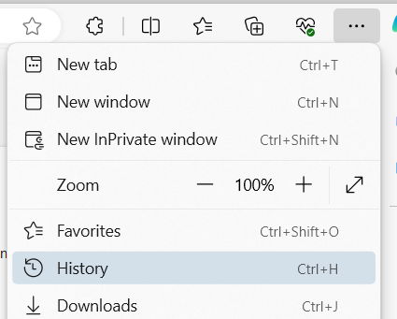
Naršymo istorijos tvarkymas
Notes:
Naršymo istorijos tvarkymas
Spustelėkite tris horizontalius taškus viršutiniame dešiniajame „Edge“ lango kampe, kad atidarytumėte meniu. Užveskite pelės žymeklį virš „Istorija“, kad pamatytumėte neseniai aplankytų svetainių sąrašą.
Naršymo istorijos išvalymas: spustelėkite „Išvalyti naršymo duomenis“, kad atidarytumėte istorijos išvalymo nustatymus.
Pasirinkite laiko intervalą, kurio istoriją norite išvalyti (pvz., paskutinę valandą, paskutines 24 valandas, paskutines 7 dienas arba visą laiką).
Pasirinkite norimų išvalyti duomenų tipus, pvz., naršymo istoriją, slapukus ir talpykloje saugomus vaizdus.
Konkrečių svetainių pašalinimas: norėdami pašalinti konkrečias svetaines iš istorijos, eikite į meniu „Istorija“. Dešiniuoju pelės mygtuku spustelėkite svetainę, kurią norite pašalinti, ir pasirinkite „Ištrinti“.
Rekomendacija!
„InPrivate“ naršymo naudojimas: atidarykite „InPrivate“ naršymo langą spustelėdami tris horizontalius taškus ir pasirinkę „Naujas InPrivate langas“. „InPrivate“ naršymas užtikrina, kad jūsų naršymo istorija, paieškos istorija ir formos duomenys nebus išsaugoti.

Slide 7
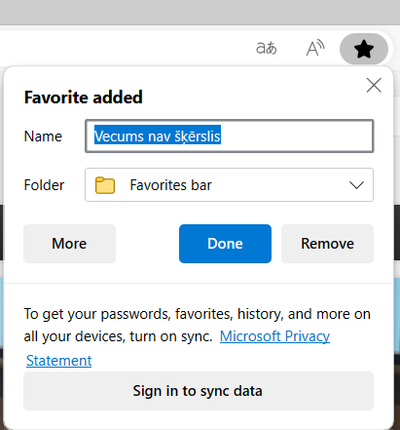
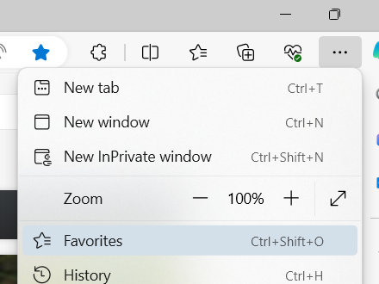
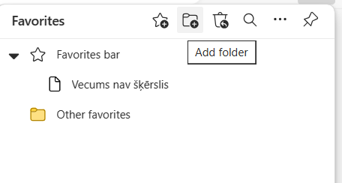
Žymių išsaugojimas
1
2
3
Notes:
Žymių išsaugojimas yra praktiška ir daug laiko taupanti priemonė, padedanti geriau organizuoti, suasmeninti ir efektyviau naršyti internete. Nesvarbu, ar tai asmeniniam naudojimui, projektų valdymui ar bendradarbiavimui, žymės yra vertingas įrankis optimizuojant naršymą didžiulėje interneto erdvėje.
Eikite į svetainę, kurią norite pažymėti:
Spustelėkite žvaigždės piktogramą, esančią adreso juostoje. Ši piktograma naudojama žymėjimui.
Pridėti prie parankinių: pasirodys mažas langas. Galite pasirinkti pridėti žymę prie „Mėgstamiausių juostos“, kad galėtumėte greitai pasiekti, arba pasirinkti kitą aplanką.
Tvarkymas ir redagavimas: norėdami tvarkyti ar redaguoti žymes, spustelėkite tris horizontalius taškus viršutiniame dešiniajame lango „Edge“ kampe, kad atidarytumėte meniu. Eikite į „Mėgstamiausi“, tada pasirinkite „Tvarkyti parankinius“.
Atidarykite parankinių meniu:
Spustelėkite tris horizontalius taškus viršutiniame dešiniajame kampe ir pasirinkite „Mėgstamiausi“.
Spustelėkite „Pridėti aplanką“, kad sukurtumėte naują žymių aplanką.
Įveskite aplanko pavadinimą.
Išsaugodami žymę išskleidžiamajame meniu pasirinkite naujai sukurtą aplanką.
Skiltyje „Tvarkyti parankinius“ galite pertvarkyti žymes ir aplankus, vilkdami juos į norimą vietą.
Dešiniuoju pelės mygtuku spustelėkite žymę arba aplanką, kad ištrintumėte arba pervardytumėte.

Slide 8
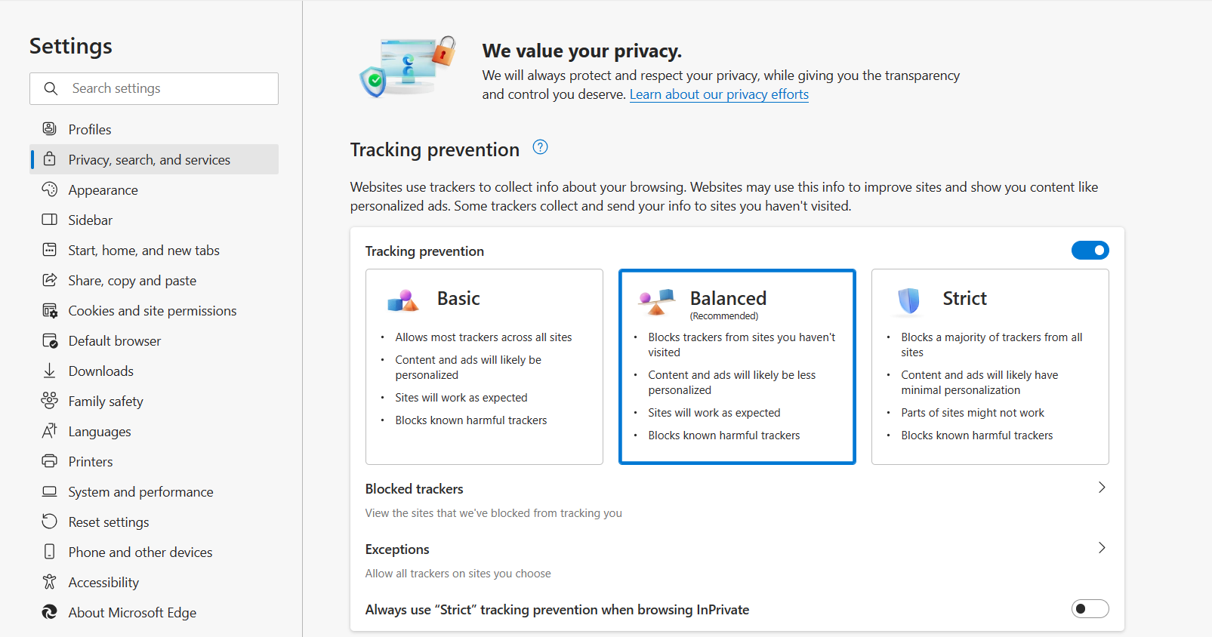
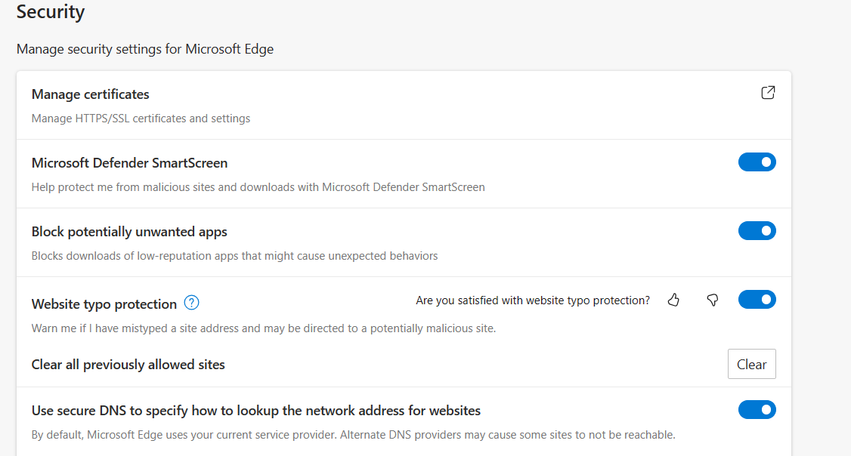
Privatumo nustatymų konfigūravimas
Notes:
Saugos funkcijos:
„Microsoft Defender SmartScreen“: ši saugos funkcija, integruota į „Microsoft Edge“, identifikuoja ir blokuoja galimai kenkėjiškas svetaines, siūlydama apsaugą nuo sukčiavimo sukčiavimo ir kenkėjiškų programų grėsmių.
Slaptažodžių stebėjimas: šis įrankis reguliariai tikrina išsaugotus slaptažodžius, ar nėra duomenų pažeidimų, ir įspėja, jei slaptažodžiai yra pažeisti, todėl galite nedelsiant imtis veiksmų, kad apsaugotumėte paskyras.
Slaptažodžio būklė: padidinkite saugą internete, patikrindami, ar slaptažodžiai pakartotinai naudojami keliose svetainėse, ir nustatydami, ar slaptažodžiai nebuvo susiję su duomenų pažeidimais, taip skatindami geresnę slaptažodžių higieną.
Automatinis pildymas:
Išmanusis automatinis pildymas: „Microsoft Edge“ automatinio pildymo funkcija siūlo užpildyti internetinių formų laukus, supaprastindama informacijos, tokios kaip vardas, el. pašto adresas ir adresai, įvedimo procesą. Tai padidina efektyvumą paprastu rodyklės dešinėn arba skirtuko paspaudimu.
Svetainės apsauga nuo rašybos klaidų:
Apsauga nuo sukčiavimo: „Microsoft Edge“ apima svetainės apsaugą nuo rašybos klaidų, kad apsisaugotų nuo sukčiavimo, sukčiavimo, kenkėjiškų programų ir kitų aferų. Ši funkcija padeda užtikrinti, kad pateksite į numatytas, teisėtas svetaines ir apsaugo jus nuo galimų grėsmių.
Stebėjimo prevencija:
Sekimo priemonių supratimas: stebėjimo priemonės naudojamos svetainėse duomenims apie jūsų naršymą rinkti, dažnai prisidedant prie suasmenintų skelbimų ir funkcijų, pvz., komentarų ir bendrinimo.
Stebėjimo priemonių valdymas: „Microsoft Edge“ suteikia vartotojams galimybę valdyti stebėjimo priemones, todėl jie gali pasirinkti iš trijų sekimo prevencijos lygių – pagrindinio, subalansuoto ir griežto. Tai suteikia vartotojams galimybę nuspręsti, kuriuos stebėjimo įrenginius blokuoti, ir padidina bendrą privatumą naršant.

Slide 9
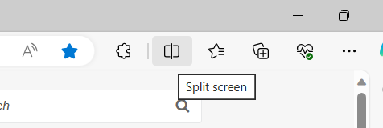
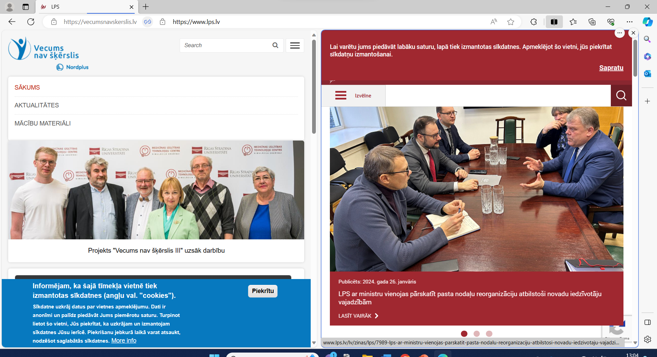
Padalintas ekranas
Notes:
Padalintas ekranas:
Vienalaikis kelių užduočių atlikimas: „Microsoft Edge“ pristato padalinto ekrano funkciją, leidžiančią vartotojams vienu metu atlikti kelias užduotis dviejuose šalia esančiuose ekranuose viename naršymo skirtuke. Tai padidina produktyvumą, nes palengvina efektyvų kelių užduočių atlikimą.
Aktyvinimas: norėdami įjungti padalintą ekraną, vartotojai gali pasirinkti specialią Split Screen piktogramą, esančią įrankių juostoje. Ši piktograma suaktyvina greta esantį vaizdą, kad būtų galima patobulinti užduočių valdymą.
Dvi svetainės viename skirtuke: vartotojai gali padalyti vieną naršymo skirtuką, kad vienu metu būtų rodomos dvi skirtingos svetainės ir su jomis sąveikaujama, supaprastinamos darbo eigos ir lengviau lyginama arba pateikiama informacija.
Išėjimas iš padalinto ekrano: norėdami išeiti iš padalinto ekrano režimo, vartotojai gali pasirinkti parinktį „Uždaryti padalintą ekraną (X)“, esančią viršutiniame dešiniajame aktyvaus ekrano kampe. Tai grąžina naršymo skirtuką į standartinį rodinį.
Aktyvaus ekrano indikatoriai:
Skirtuko aprašymas dinamiškai atspindi aktyvaus ekrano pavadinimą, aiškiai identifikuodamas.
Mėlynas kontūras išryškina aktyvųjį ekraną ir suteikia vaizdinį užuominą, kad būtų galima lengvai atskirti du šalia esančius vaizdus.
„Microsoft Edge“ funkcija „Split Screen“ sukurta taip, kad būtų užtikrintas sklandus ir efektyvus kelių užduočių atlikimas, leidžiantis vartotojams vienu metu valdyti dvi svetaines ir su jomis bendrauti viename naršymo skirtuke.

Slide 10
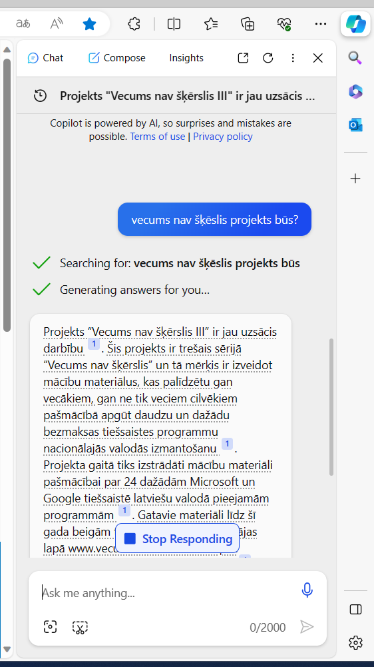
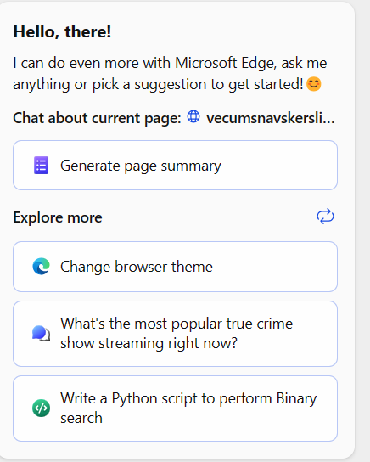
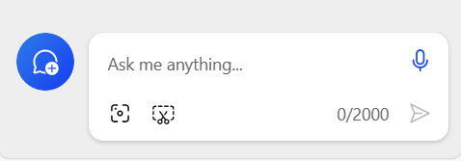
Antrasis pilotas
Notes:
„Microsoft Edge“ antrasis pilotas:
Dirbtinio intelekto pagalba: „Copilot“ yra dirbtinio intelekto funkcija, integruota į „Microsoft Edge“, skirta pagerinti jūsų patirtį internete, teikiant pagalbą ir informaciją tiesiai naršyklėje.
Aktyvinimas: norėdami naudoti Copilot, prisijunkite prie Microsoft Edge ir naršyklės šoninėje juostoje pasirinkite Copilot piktogramą. Jis sklandžiai integruotas į „Edge“ naršyklę, kad būtų lengva pasiekti.
Šoninės juostos galimybės: „Copilot“ išplečia savo funkcionalumą ne tik pagrindine pagalba. Šoninėje juostoje jis gali atlikti paieškas ir pateikti atsakymus, susijusius su šiuo metu peržiūrimo puslapio turiniu. Pavyzdžiai: paklausimas apie vyno derinimą, produktų palyginimas arba ataskaitos apibendrinimas.
Kontekstinės paieškos: „Copilot“ galimybės apima kontekstines paieškas, pagrįstas jūsų lankomu puslapiu. Perjungęs leidimą „Puslapio kontekstas“, „Copilot“ įgyja galimybę teikti konkretesnę ir aktualesnę informaciją, susijusią su jūsų tiriamu turiniu.
Užklausų pavyzdžiai:
"Kokį vyną turėčiau derinti su šiuo receptu?"
„Ar šie riedučiai tinkami riedučių derbiui?
„Palyginkite šį kavos virimo aparatą su {kitu prekės ženklu} ir padėkite į lentelę.
"Ar šis augalas klestėtų rytų pusėje?"
„Pagrindiniai šio pranešimo dalykai“.
Leidimų nustatymai: vartotojai gali patobulinti „Copilot“ galimybes suteikdami jam leidimą per perjungiklį „Puslapio kontekstas“. Tai leidžia „Copilot“ teikti tikslesnę ir pritaikytą pagalbą pagal konkretų puslapio turinį.
„Microsoft Edge“ „Copilot“ sukurtas kaip universalus AI kompanionas, siūlantis ne tik bendrą pagalbą, bet ir kontekstinę bei konkrečių puslapių informaciją, padedančią vartotojams maksimaliai išnaudoti savo laiką prisijungus.

Slide 11
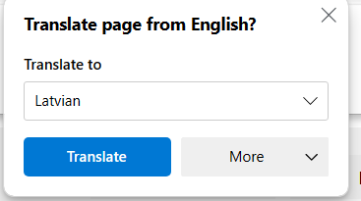
Kaip išversti puslapį
1
2
3
Notes:
Jei nustatymuose atidarysite puslapį, parašytą kita kalba nei pageidaujate, „Microsoft Edge“ automatiškai paragins jį išversti:
Eikite į tinklalapį, kurio kalba yra kita nei jūsų pageidaujama kalba.
„Microsoft Edge“ aptinka užsienio kalbą ir adreso juostoje parodo vertimo piktogramą. Tai atrodo kaip kvadratas, kurio viduje yra raidė „A“.
Adreso juostoje spustelėkite vertimo piktogramą.
Pasirodys iššokantis langas. Pasirinkite kalbą, į kurią norite išversti tinklalapį.
Tada „Edge“ išvers puslapį, o jūs galėsite peržiūrėti išverstą turinį.

Slide 12
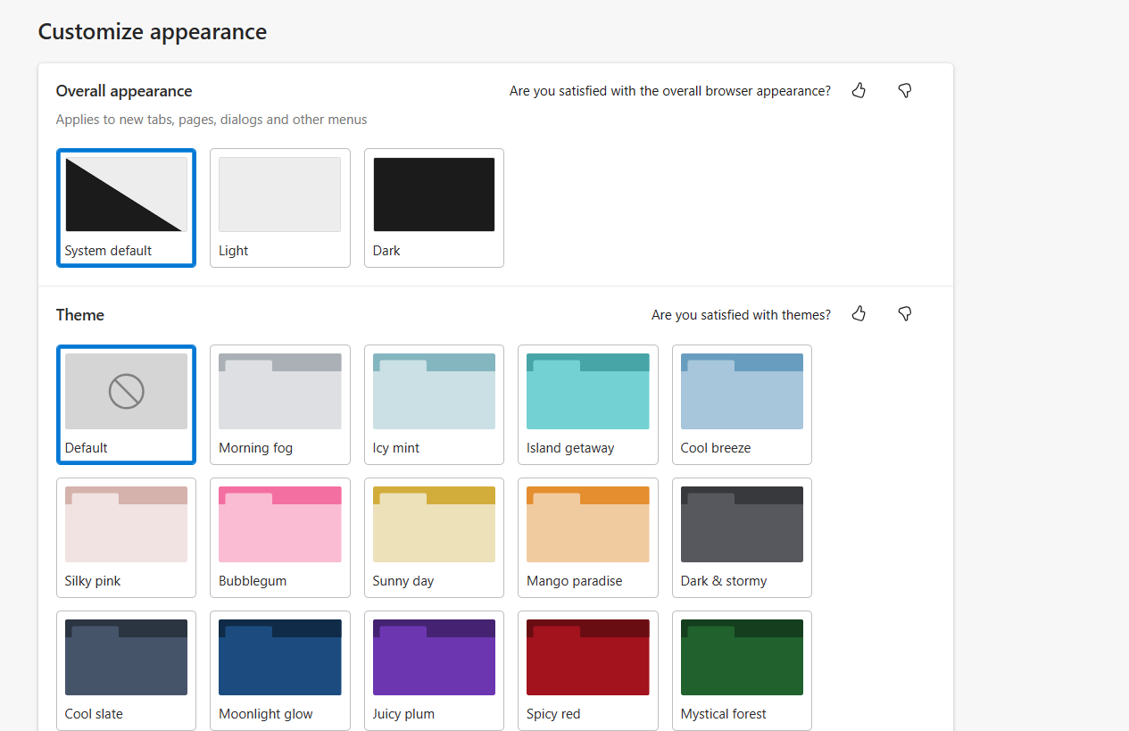
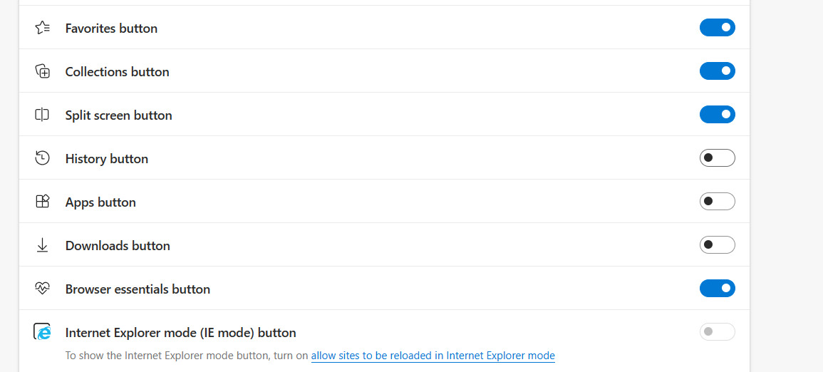
Kaip tinkinti vaizdą
Notes:
Tinkinti išvaizdą (edge://settings/appearance):
Bendra išvaizda: pasirinkite numatytąjį sistemos, šviesų arba tamsų režimą, kad pamatytumėte bendrą naršyklės išvaizdą. Šis nustatymas taikomas naujiems skirtukams, puslapiams, dialogo langams ir kitiems meniu.
Temos: pasirinkite iš įvairių temų, kad suasmenintumėte naršymo patirtį, įskaitant tokias parinktis kaip „Ryto rūkas“, „Icy Mint“, „Island Getaway“ ir kt.
Puslapio mastelio keitimas: koreguokite mastelio keitimo lygį visoms svetainėms arba tinkinkite jį konkrečioms svetainėms.
Skirtuko veiksmų meniu: pasirinkite, ar rodyti ar slėpti skirtuko veiksmų meniu.
Pavadinimo juosta vertikaliuose skirtukuose: nuspręskite paslėpti arba rodyti pavadinimo juostą, kai veikia vertikalių skirtukų režimas.
Profilio piktogramos padėtis: įrankių juostoje pasirinkite profilio piktogramos padėtį.
Profilio tipo ekranas: pasirinkite, ar profilio mygtuke rodyti profilio tipą.
Rodyti parankinių juostą: nuspręskite, ar rodyti parankinių juostą visuose skirtukuose, ar tik naujuose skirtukuose.
Įrankių juostos mygtukai: pasirinkite, kuriuos mygtukus rodyti įrankių juostoje, įskaitant Pagrindinis puslapis, Nustatyti, Persiųsti, Plėtiniai, Parankiniai, Kolekcijos, Padalytas ekranas, Istorija, Programos, Atsisiuntimai, Naršyklės pagrindai, IE režimas, Web Capture, Mokymosi įrankių rinkinys, Bendrinimas, Atsiliepimai.
Kontekstiniai meniu: tinkinkite dešiniuoju pelės mygtuku spustelėkite meniu, užvedimo meniu ir mini meniu pasirinkdami tekstą. Valdykite neleistinų svetainių mini meniu elgesį.
Šriftai: tinkinkite šrifto nuostatas, įskaitant šrifto dydį (vidutinį arba tinkintą).
Šios parinktys siūlo platų įrankių rinkinį, skirtą vartotojams pritaikyti „Microsoft Edge“ naršyklės patirtį – nuo išvaizdos ir temų iki įrankių juostos tinkinimo ir naršyklės veikimo. Vartotojai gali koreguoti nustatymus pagal asmenines nuostatas, kad naršymas būtų patogesnis ir efektyvesnis.

Slide 13
Laiką taupantys spartieji klavišai
Ctrl + T: atidaryti naują skirtuką.
Ctrl + Shift + T: iš naujo atidaryti paskutinį uždarytą skirtuką.
Ctrl + W: uždaryti dabartinį skirtuką.
Ctrl + Tab: perjunkti atidarytus skirtukus (pirmyn).
Ctrl + Shift + Tab: perjunkti atidarytus skirtukus (atgal).
Ctrl + L arba F6: pažymėti adreso juostą.
Ctrl + F: atidaryti paieškos juostą, siekiant ieškoti teksto dabartiniame puslapyje.
F5 arba Ctrl + R: atnaujinti dabartinį puslapį.
Ctrl + Shift + Del: atidaryti meniu ir išvalyti naršymo duomenis.
Tarpo klavišas: slinkite žemyn per visą ekraną.
Notes:
Štai keletas laiką taupančių sparčiųjų klavišų ir produktyvumo patarimų, skirtų Microsoft Edge:
Naršymo spartieji klavišai:
Ctrl + T: atidarykite naują skirtuką.
Ctrl + Shift + T: iš naujo atidarykite paskutinį uždarytą skirtuką.
Ctrl + N: atidarykite naują naršyklės langą.
Ctrl + W: uždarykite dabartinį skirtuką.
Ctrl + Shift + W: Uždarykite dabartinį naršyklės langą.
Ctrl + Tab: perjunkite atidarytus skirtukus (pirmyn).
Ctrl + Shift + Tab: perjunkite atidarytus skirtukus (atgal).
Ctrl + 1 iki 8: perjunkite į konkretų skirtuką (nuo 1 iki 8 iš kairės į dešinę).
Ctrl + 9: perjunkite į paskutinį skirtuką dešinėje.
Sąveika su tinklalapiu:
Tarpo klavišas: slinkite žemyn per visą ekraną.
Shift + tarpo klavišas: slinkite aukštyn per visą ekraną.
Ctrl + F: atidarykite paieškos juostą, kad ieškotumėte teksto dabartiniame puslapyje.
Ctrl + +: priartinkite puslapį.
Ctrl + -: sumažinkite puslapį.
Ctrl + 0: iš naujo nustatykite mastelį į numatytąjį.
Bendrieji produktyvumo patarimai:
F5 arba Ctrl + R: atnaujina dabartinį puslapį.
Ctrl + P: spausdinkite dabartinį puslapį.
Ctrl + S: Išsaugokite dabartinį puslapį.
Ctrl + Shift + J: atidarykite kūrėjo įrankius.
Skirtukų valdymas:
Ctrl + Shift + N: atidarykite naują InPrivate naršymo langą.
„Ctrl“ + „Shift“ + P: atidarykite naują „InPrivate“ naršymo skirtuką.
Ctrl + H: atidarykite istorijos puslapį.
Ctrl + J: atidarykite atsisiuntimų puslapį.
Šie spartieji klavišai gali žymiai padidinti jūsų efektyvumą naudojant „Microsoft Edge“, todėl bus lengviau naršyti, ieškoti ir valdyti naršymą. Nedvejodami įtraukite šiuos patarimus į savo darbo eigą, kad žiniatinklio patirtis būtų sklandesnė ir produktyvesnė!

Slide 14
Ačiū už dėmesį

